Slide 1
VAKA SUNUMU
Arş. Gör. Dr. Aydan Güzel
KTÜ TIP FAKÜLTESİ AİLE HEKİMLİĞİ ABD.
10.03.2020

Slide 2


Slide 3
ANAMNEZ
14 aylık erkek çocuk
Bez döküntüsü nedeniyle getirildi
3 hafta önce acil servise;
perianal bölgede multipl eritematöz kırmızı plaklar

Slide 4
ANAMNEZ
Döküntü;
Tezgah üstü kremler veya nistatinle tek başına iyileşme –
oral sefalexin(Keflex)+flukonazole(Diflucan)+topikal nistatin hızlı cevap!!!

Slide 5
ANAMNEZ
Hastada sonradan;
40.5⁰C ateşle beraber
diaper bölgesinde şişlik ve kabarcıklar
Annesinin dudağında yakın zamanda kabuklu lezyonlar mevcutmuş birkaç gün içinde çözülmüş.

Slide 6
FİZİK MUAYENE
Kasık, perine ve skrotal bölgede 0.3 × 0.3 cm boyutunda çoklu rüptüre akıntılı ve yer yer sağlam veziküller
Gluteal yarık ve kıvrımlar arası alanlarda ülsere cilt

Slide 7
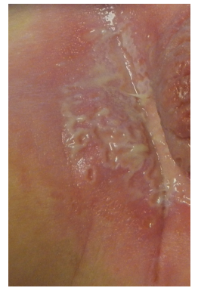

Slide 8
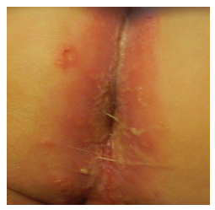

Slide 9
Labaratuar testleri;
artmış CRP(2.08 mg/L (19.81nmol/L))
beyaz küre>>>>23.000 mm³
Veziküllerden bakteriyel ve viral testler için örnekler alındı.

Slide 10
Hastanın öyküsü ve fizik muayene bulgularına göre, aşağıdaki hangi tedavi seçeneği en uygunudur?
a)Asiklovir(Zovirax)
b)Flukonazol
c)Mupirosin(Bactroban)
d)Vankomisin
e) Çinko oksit krem

Slide 11
Hastanın öyküsü ve fizik muayene bulgularına göre, aşağıdaki hangi tedavi seçeneği en uygunudur?
a)Asiklovir(Zovirax)
b)Flukonazol
c)Mupirosin(Bactroban)
d)Vankomisin
e) Çinko oksit krem

Slide 12
HERPES SİMPLEX
Bu infant HSV için karakteristik olan:
Eritematöz zemin üzerinde papül ve veziküller
Göbekleşebilen rüptüre ve ülsere olan lezyonlar
En olası etiyoloji aşınmış perineden annesinin HSV-1 lerini alıp enfekte olmasıydı

Slide 13
HERPES SİMPLEX
Tanı; vezikülden alınan örneklerden PCR ile konuldu.
Direkt floresan antikor testi veya viral seroloji de tanı koymak için kullanılabilir.

Slide 14
HERPES SİMPLEX
Asiklovir veya valasiklovir (Valtrex);
hastalık süresini kısaltmak,
semptomları hafifletmek ve
yeni vezikül gelişimini önlemek

Slide 15
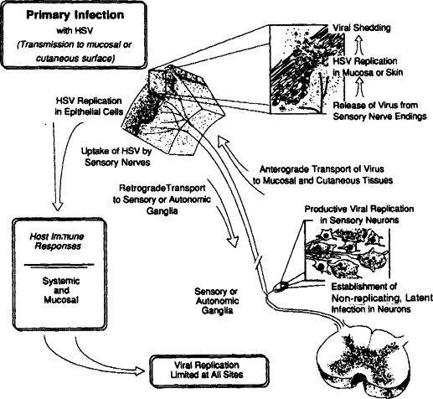

Slide 16
HERPES SİMPLEX
HSV cilt veya mukoza yoluyla geçer.
Önce epitelde çoğalır
Sinir kökleriyle dorsal kök gangliyonlarına taşınır.
Burada bekler.
Reaktivasyon mukokutanöz lezyonları başlatabilir; ancak lezyonsuz subklinik viral dökülme de olabilir.

Slide 17
HERPES SİMPLEX
Bulaş; çoğunlukla enfekte olmuş bireyin salgıları veya mukozal yüzeyleri ile temasla lezyonların varlığına bakılmaksızın gerçekleşir.
Bulaşların % 70'i asemptomatik viral dökülme yoluyla hastalığının farkında olmayan bir kişi tarafından olur.

Slide 18
HERPES SİMPLEX
İnfantlar, bebek bezi değişiklikleri ve banyo sırasında enfekte olmuş bir bakıcıdan viral bulaşa maruz kalabilir.
Cinsel bulaşma beş yaşından küçük çocuklarda daha az olasıdır.
Çocuklarda tüm genital herpes vakalarında, cinsel istismar düşün!!!!!

Slide 19
HERPES SİMPLEX
HSV-1 enfeksiyonu normalde çocuklukta ve ergenlikte, genellikle oral mukozada ortaya çıkar.
HSV-2 enfeksiyonu genellikle genç yaşlarda ortaya çıkar ve genital herpes'e neden olur, ancak nüfus yaşlandıkça prevalans artar

Slide 20
HERPES SİMPLEX
Her iki HSV alt tipi de ağızda ve cinsel organlarda lezyonlar üretebilir.
Yeni HSV-1 enfeksiyonları orolabial alanları enfekte ettiği gibi genital alanları da enfekte edebilir.
Dünya çapında, HSV alt tipleri;
prevalans,
nüfus,
cinsel uygulamalar ve
coğrafyaya göre çeşitlilik gösterir.

Slide 21
CANDIDIASIS
Flukonazol, kandidiyazı tedavi etmek için kullanılır;
Kırmızı yaygın eritem ile mevcut plaklar, püstüller ve uydu lezyonlarıyla prezente olur.
Cilt kıvrımlarında beyaz kalıntılar söz konusu olabilir.

Slide 22
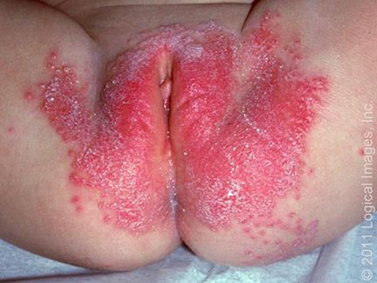

Slide 23
İMPETİGO
Mupirosin; impetigo gibi küçük yüzeyel cilt enfeksiyonları için uygun
Impetigo lokalize eritem ve kabuklanma, bal renkli lezyonlarla birlikte görülür.

Slide 24
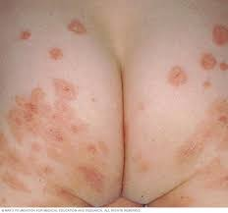

Slide 25
Vankomisin, metisiline dirençli Staphylococcus aureus cilt enfeksiyonlarını tedavi etmek için kullanılır.
Eritematöz gergin ciltte, papül ve püstül olarak kendini gösterir.
Bu küçük lezyonlar insizyon ve drenaj gerektiren merkezi nekroz ile apseye ilerleyebilir.

Slide 26
Çinko oksit kremi, eritematöz, pürüzsüz ve parlak perineal cilt ile prezente olabilen irritan dermatiti tedavi etmek için kullanılır.
Daha ileri vakalarda seyrek bebek bezi değiştirme gibi durumlarda erozyonlar ve ülserasyonlar meydana gelebilir

Slide 27
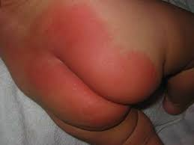

Slide 28
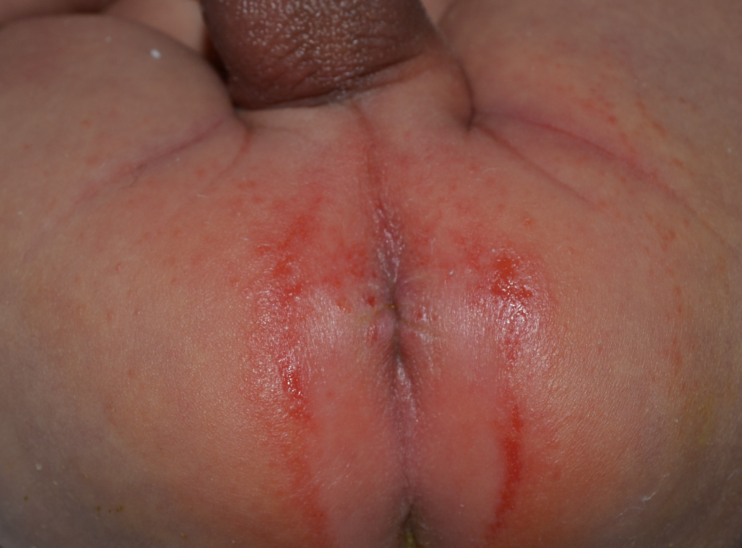

Slide 29
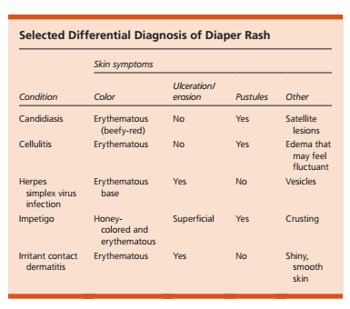

Slide 30
TEŞEKKÜRLER…

